Slide 1
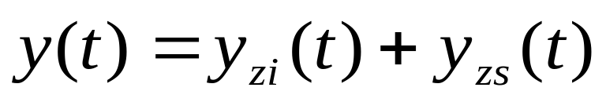
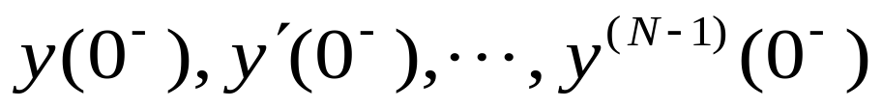
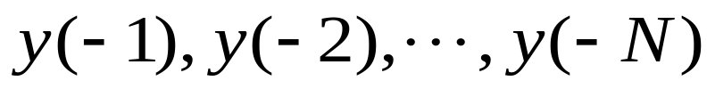
§2.2 LTI系统的零输入响应
一、系统的零输入响应与零状态响应
所谓零输入响应，即系统输入为零，仅由系统的起始状态所产生的输出响应；零状态响应，即系统的起始状态为零，仅由输入作用产生的响应。
所谓起始状态，是指表示输入作用于系统前的时刻，系统所储能量的一组数据。对于连续时间系统，通常用
表示。对于离散时间系统，通常用
表示。

Slide 2
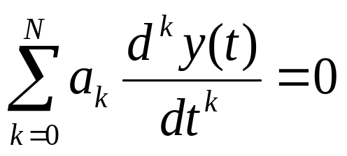
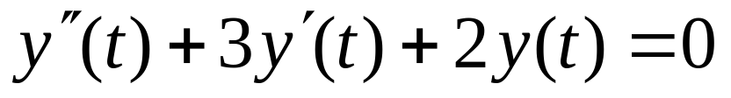
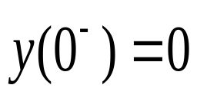
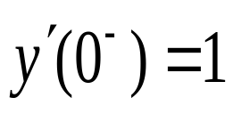
二、连续时间系统零输入响应的求解
此时系统方程为
即系统方程为齐次方程，其解应该是齐次解。解中的待定系数起始状态确定。
由于没有输入作用于系统，系统在t=0时刻状态不会发生改变，此时t=0⁻与t=0⁺的状态应该是相同的。
例1、设系统方程与起始条件如下，试求系统的响应y(t)。

Slide 3
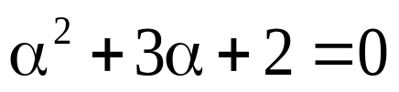
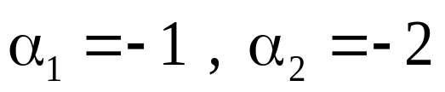
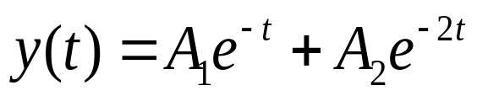
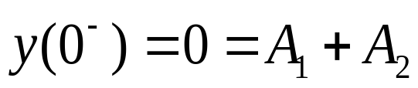
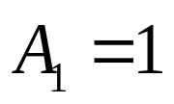
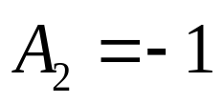
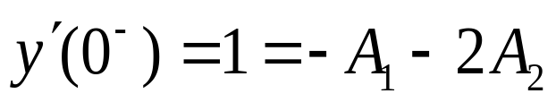

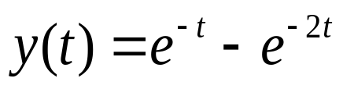

解、⑴ 求系统的特征根，并写出其齐次通解。
系统的特征方程为：
特征根为：
系统的齐次通解为：
⑵ 由起始条件确定待定常数，即求出零输入响应。
所以系统的响应在t≥0时

Slide 4
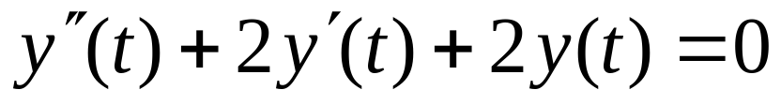
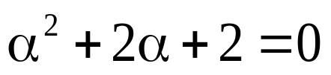
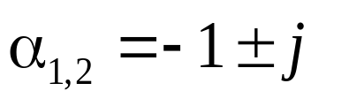
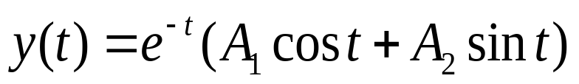
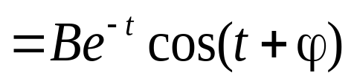
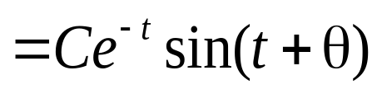
例2、设系统方程与起始条件如下，试求系统的响应y(t)。
解、⑴ 求系统的特征根，并写出其齐次通解。
系统的特征方程为：
特征根为：
系统的齐次通解为：

Slide 5
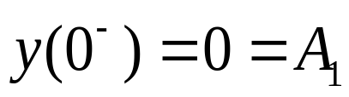
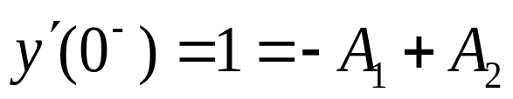
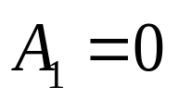

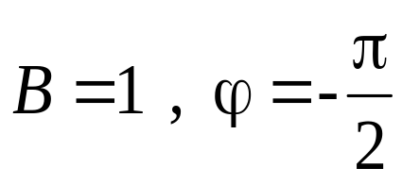
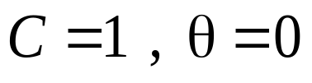
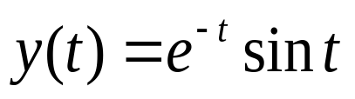
⑵ 由起始条件确定待定常数，即求出零输入响应。
或者可求得
所以系统的响应在t≥0时

Slide 6
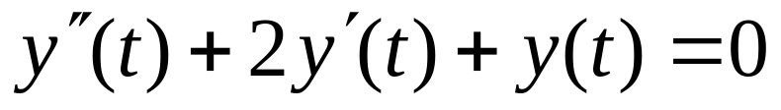
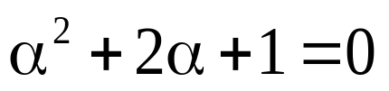
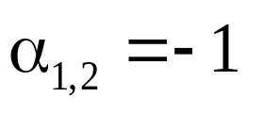
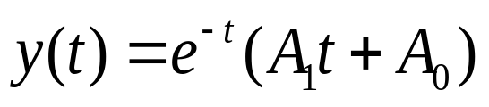
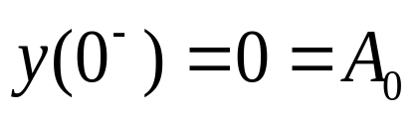
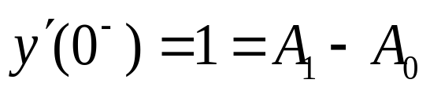
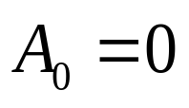
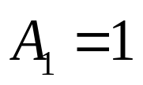
例3、设系统方程与起始条件如下，试求系统的响应y(t)。
解、⑴ 求系统的特征根，并写出其齐次通解。
系统的特征方程为：
特征根为：
系统的齐次通解为：
⑵ 由起始条件确定待定常数，即求出零输入响应。

Slide 7

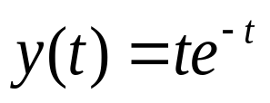

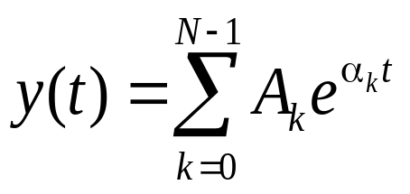
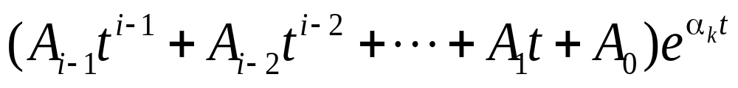
所以系统的响应在t≥0时
连续时间系统零输入响应是齐次解的形式。当系统的特征根α_{k}为单根，其形式为：
当系统的特征根α_{k}为i重根，其对应分量的形式为：
当特征方程有共轭复根α±jΩ，其对应分量的形式为：

Slide 8
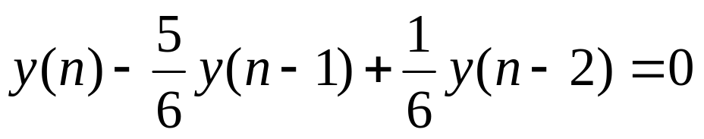
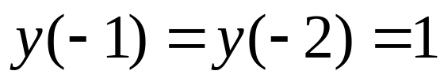
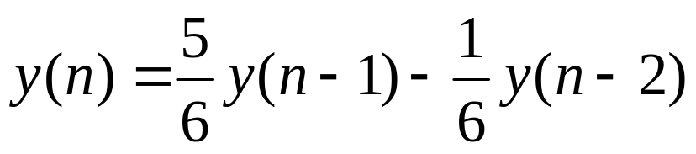
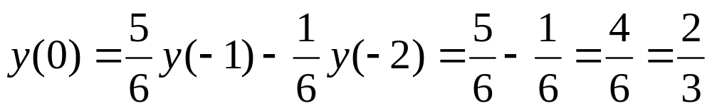
三、离散时间系统零输入响应的求解
离散时间系统零输入响应的求解有类似连续时间系统的经典法，还有一种迭代法。
1、迭代法
例如：已知系统差分方程与起始条件，求系统的响应y(n)。
解、将以上方程写成
当n=0

Slide 9
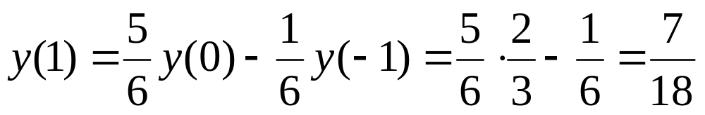
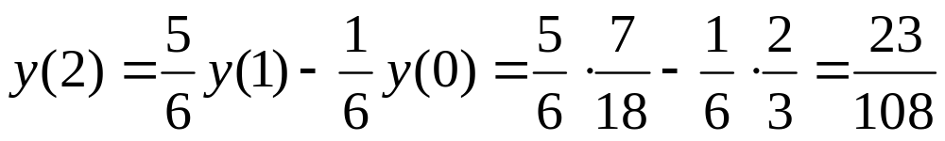

当n=1
当n=2
迭代法是数值计算的方法，简单且易于计算机实现。但在大多数时得不到一个封闭的解。
2、经典法：
如上例：已知系统方程与起始条件，求系统的响应y(n)。

Slide 10
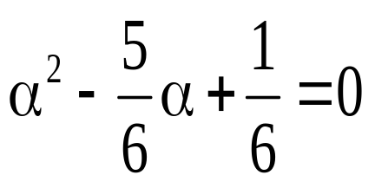
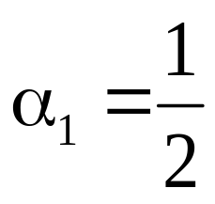
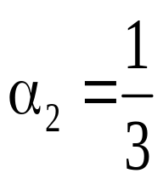
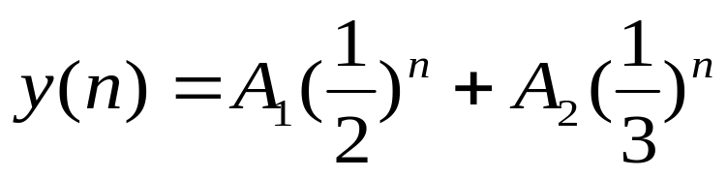
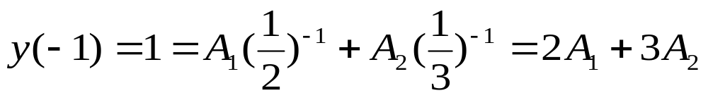
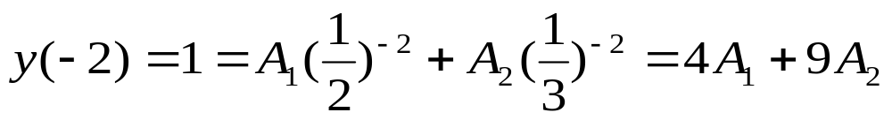
解：⑴ 求方程的特征根，设系统的齐次通解。
解差分方程对应的特征方程：
得到方程的特征根：
所以设系统的齐次通解为：
⑵ 根据起始条件，确定齐次通解中的待定系数。

Slide 11







所以系统的零输入响应为：
离散时间系统零输入响应也是齐次解的形式。当系统的特征根α_{k}为单根，其形式为：

Slide 12

当系统的特征根α_{k}为i重根，其对应分量的形式为：
当特征方程有共轭复根α_{1，2}=re^{±jω}，其对应分量的形式为：
式中的待定系数，有n<0时的起始条件确定。

